Slide 1
ОБЛИК
ПРИРОДНИ ОБЛИЦИ

Slide 2
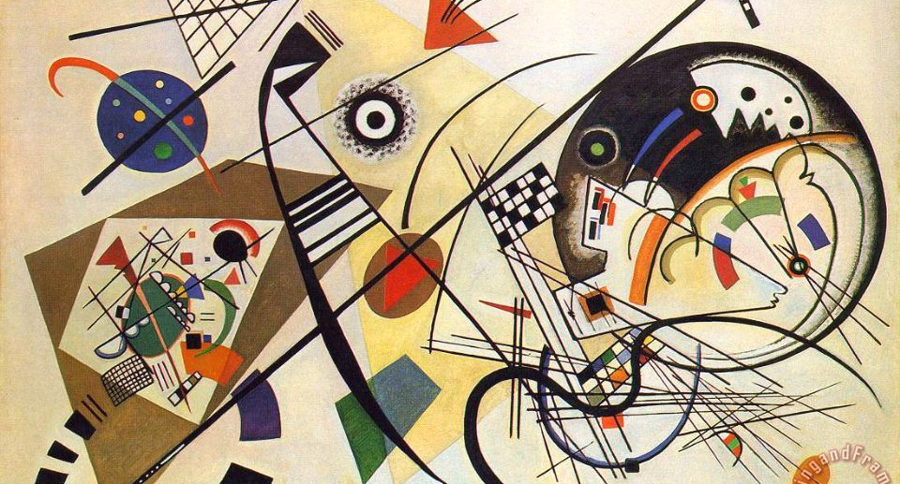
ОБЛИК је лик предмета (тијела). То је површина која настаје када је линија затворена (контурна линија). Она издваја облик од околине, односно простора.
Све око нас има неки облик. Ако посматрате околину, одмах препознајете мноштво разноликих облика.
Облик је, уз линију и боју, основни ликовни елемент.
Цјелокупна ликовна умјетност представља само један бескрајан низ облика.

Slide 3
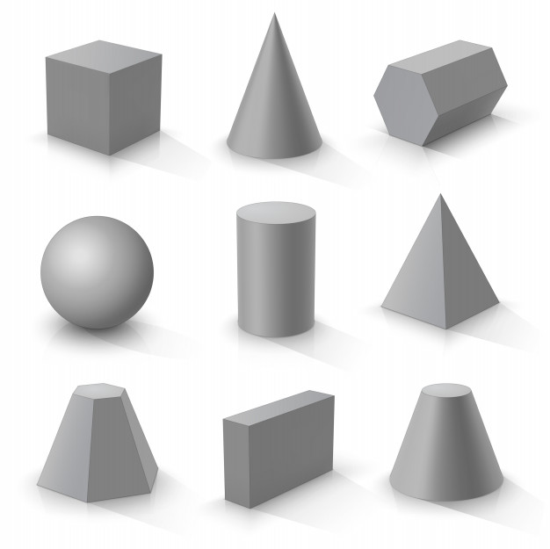
ДВОДИМЕНЗИОНАЛНИ
( ПОВРШИНСКИ )
ОБЛИЦИ
ТРОДИМЕНЗИОНАЛНИ
( ПРОСТОРНИ )
ОБЛИЦИ

Slide 4
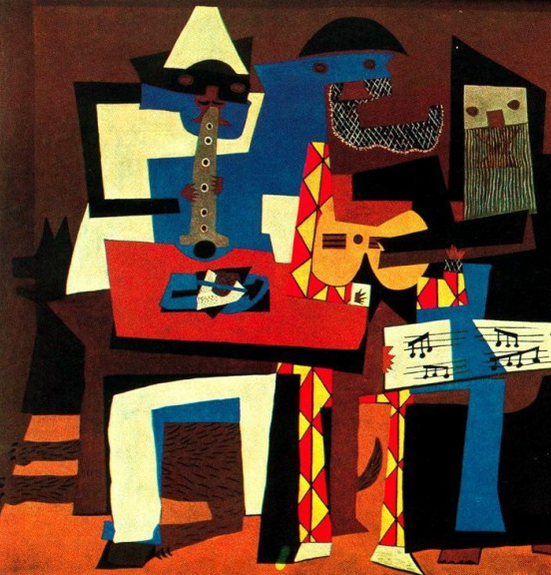
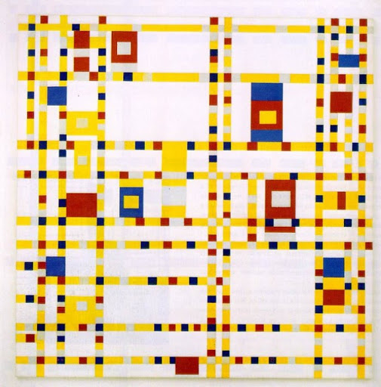
Умјетници често користе геометријске облике у својим дјелима

Slide 5
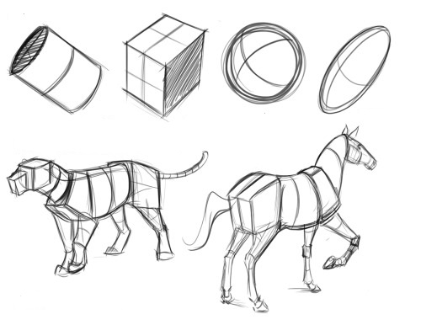
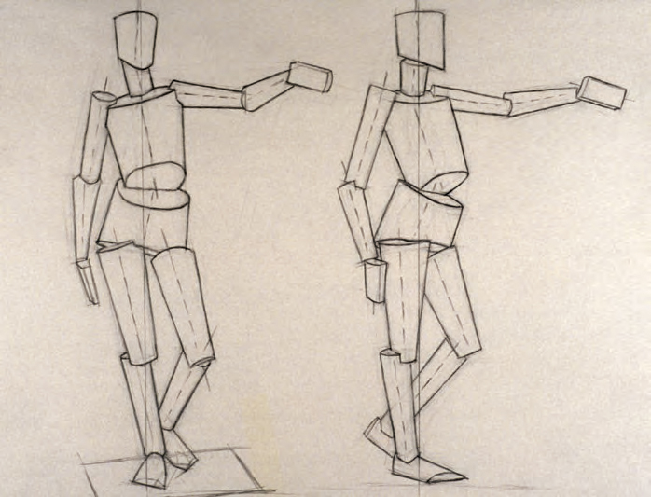
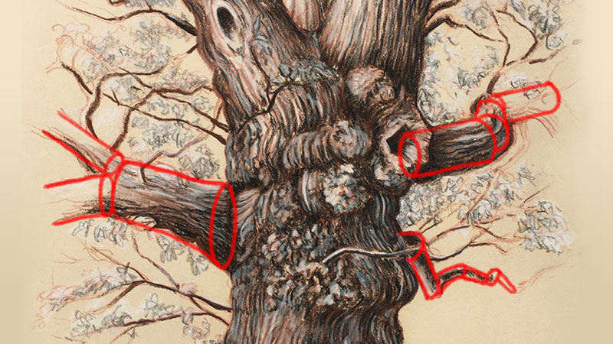
Већина предмета око нас садржи геометријске облике. Све ствари у природи се могу свести на основне геометријске облике.

Slide 6
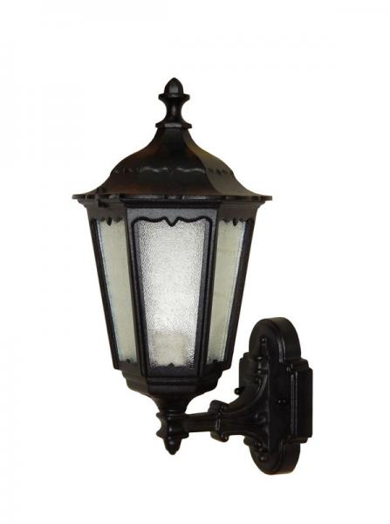
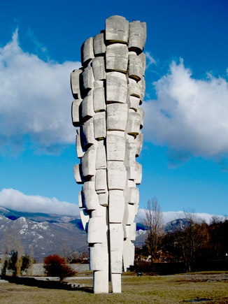
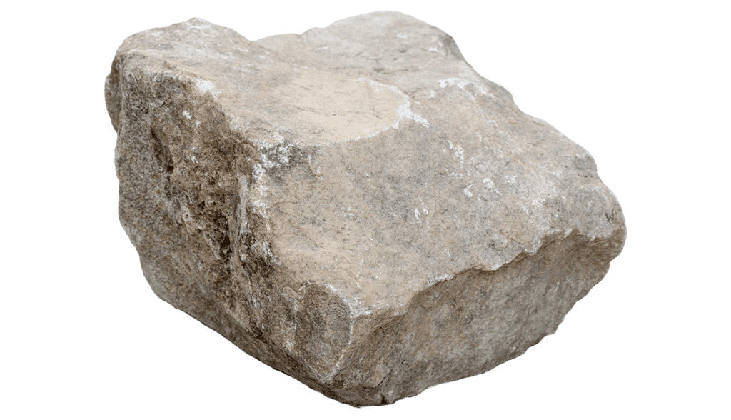
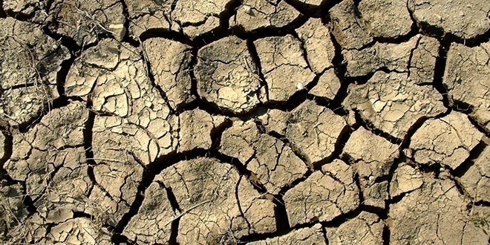
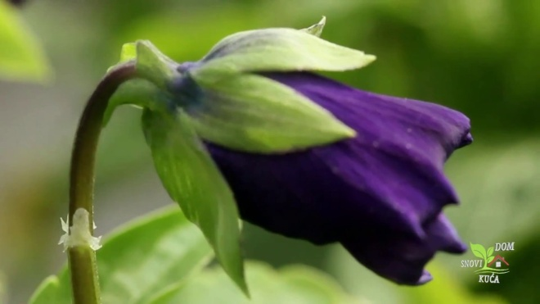
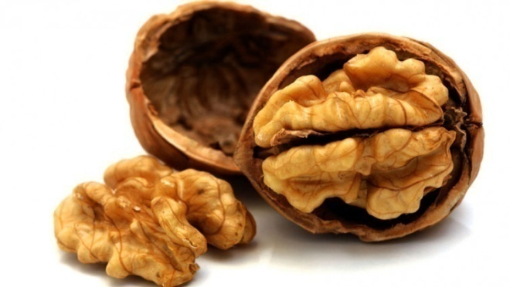
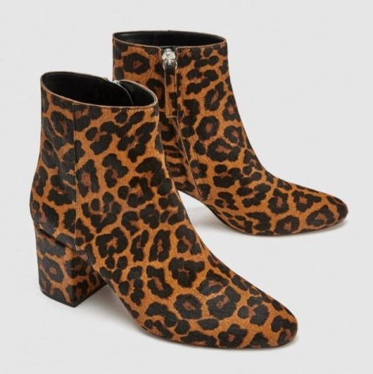
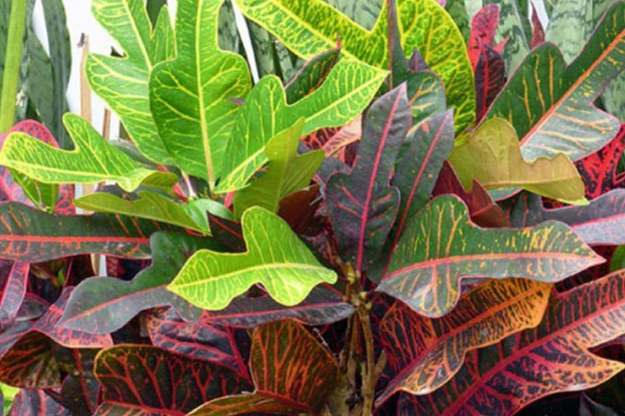
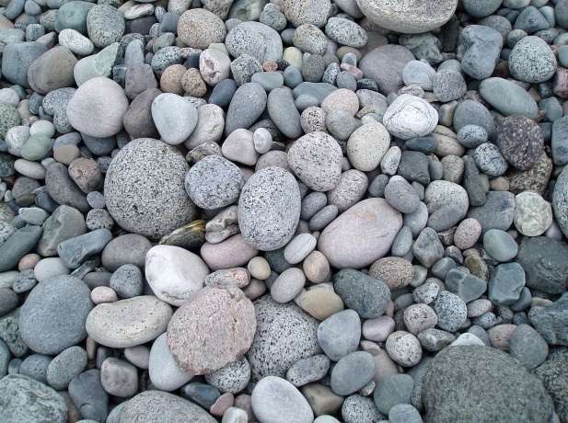
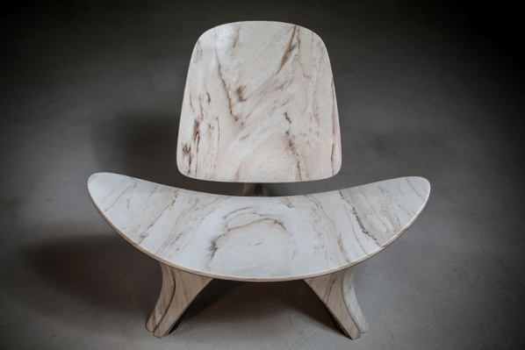
ПРИРОДНИ ОБЛИЦИ
ВЈЕШТАЧКИ ОБЛИЦИ

Slide 7
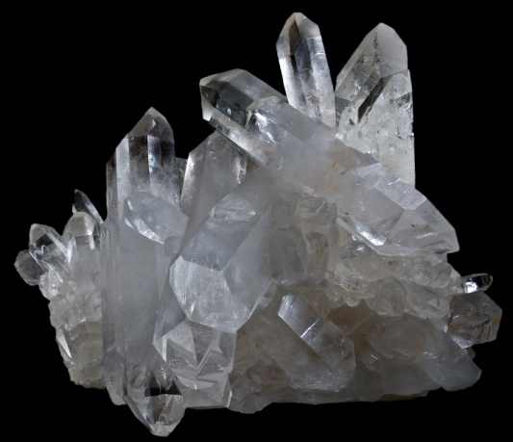
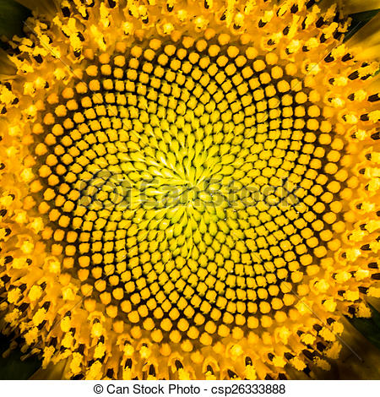
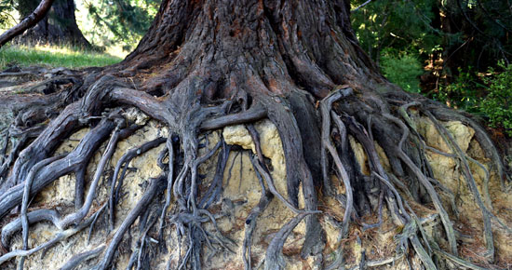
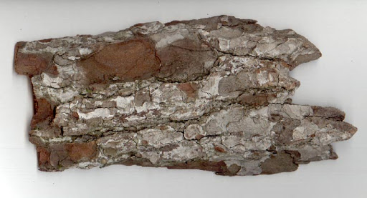
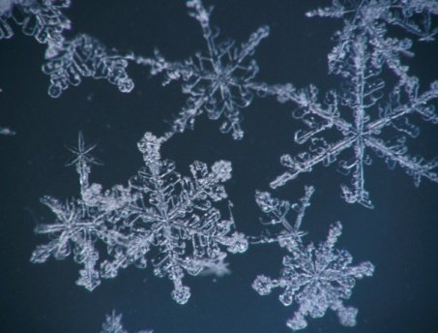
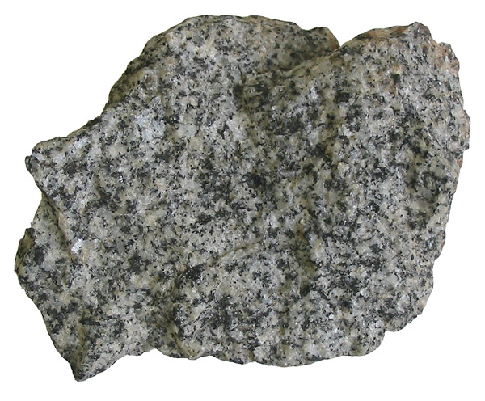
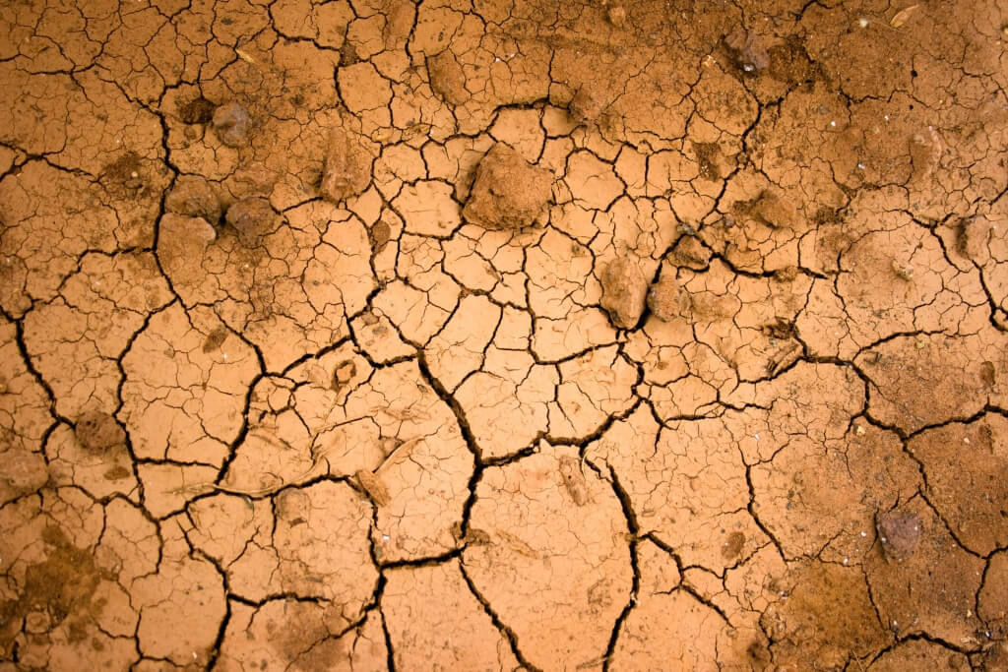
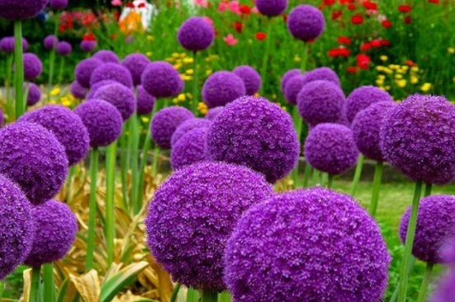
ПРИРОДНИ ОБЛИЦИ
ПРАВИЛНИ ( УОБЛИЧЕНИ, ГЕОМЕТРИЗОВАНИ )
НЕПРАВИЛНИ ( АМОРФНИ )

Slide 8
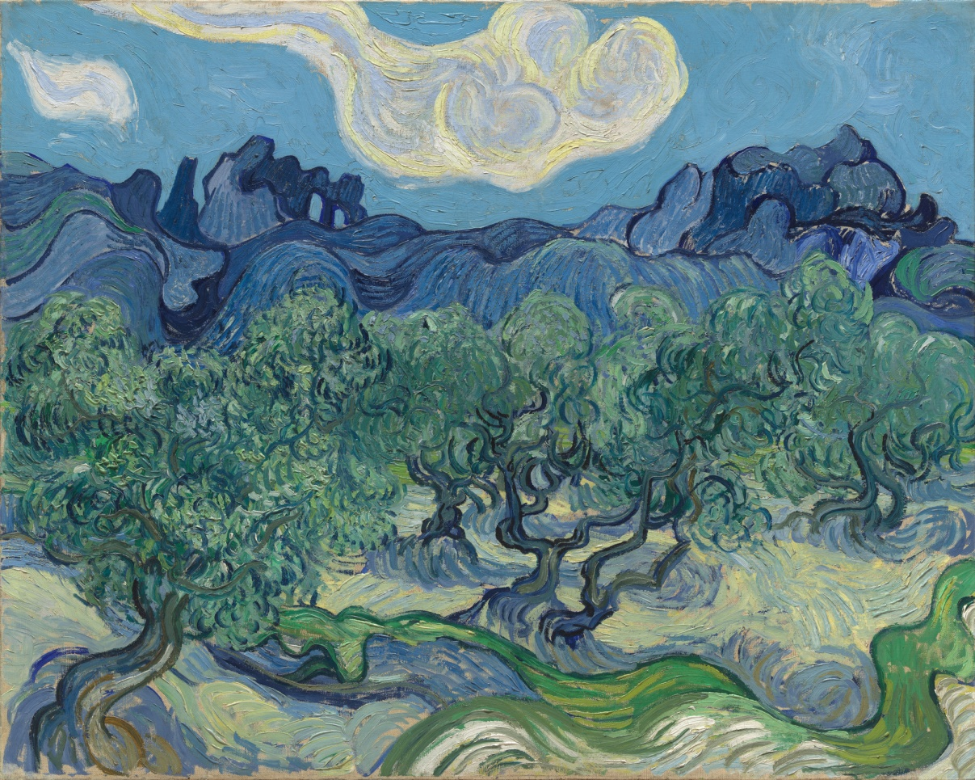
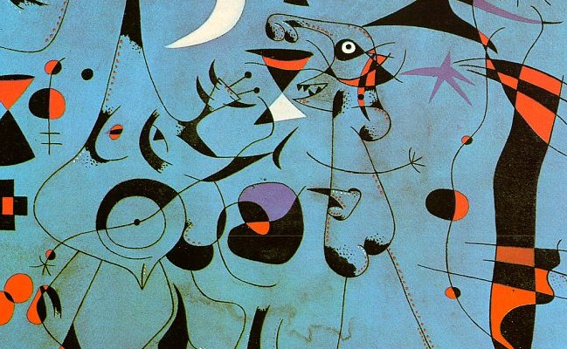
Винсент Ван Гог
Жоан Миро
Природни облици (органске форме)
Слободни облици
(апстрактне форме)

Slide 9
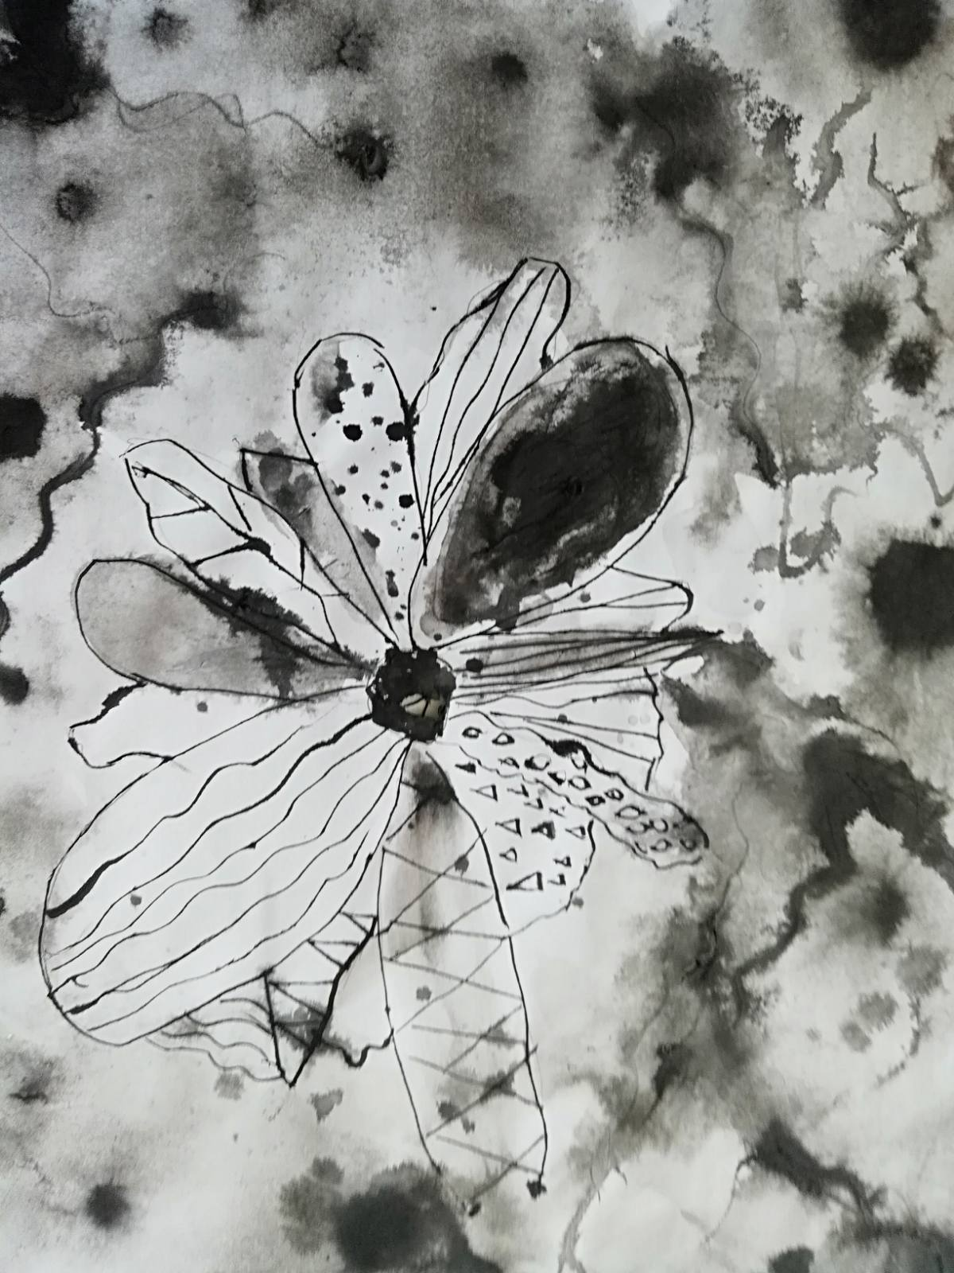
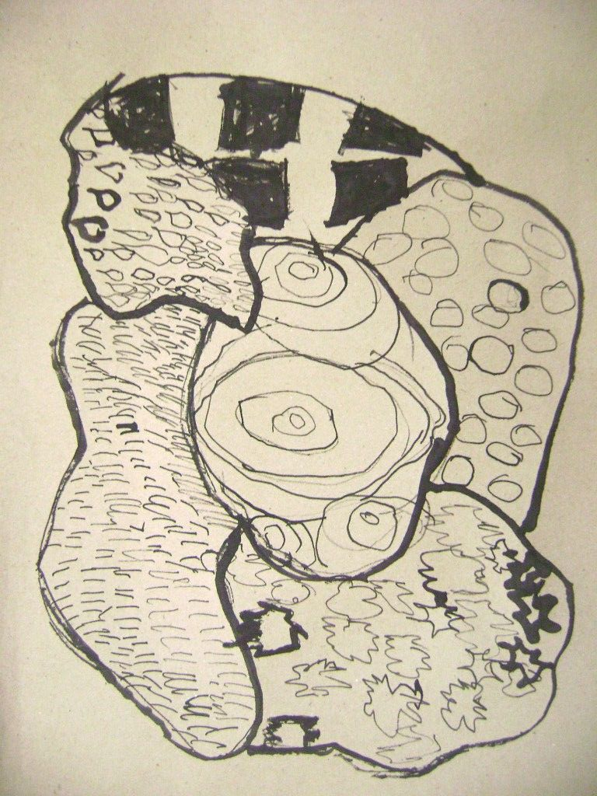
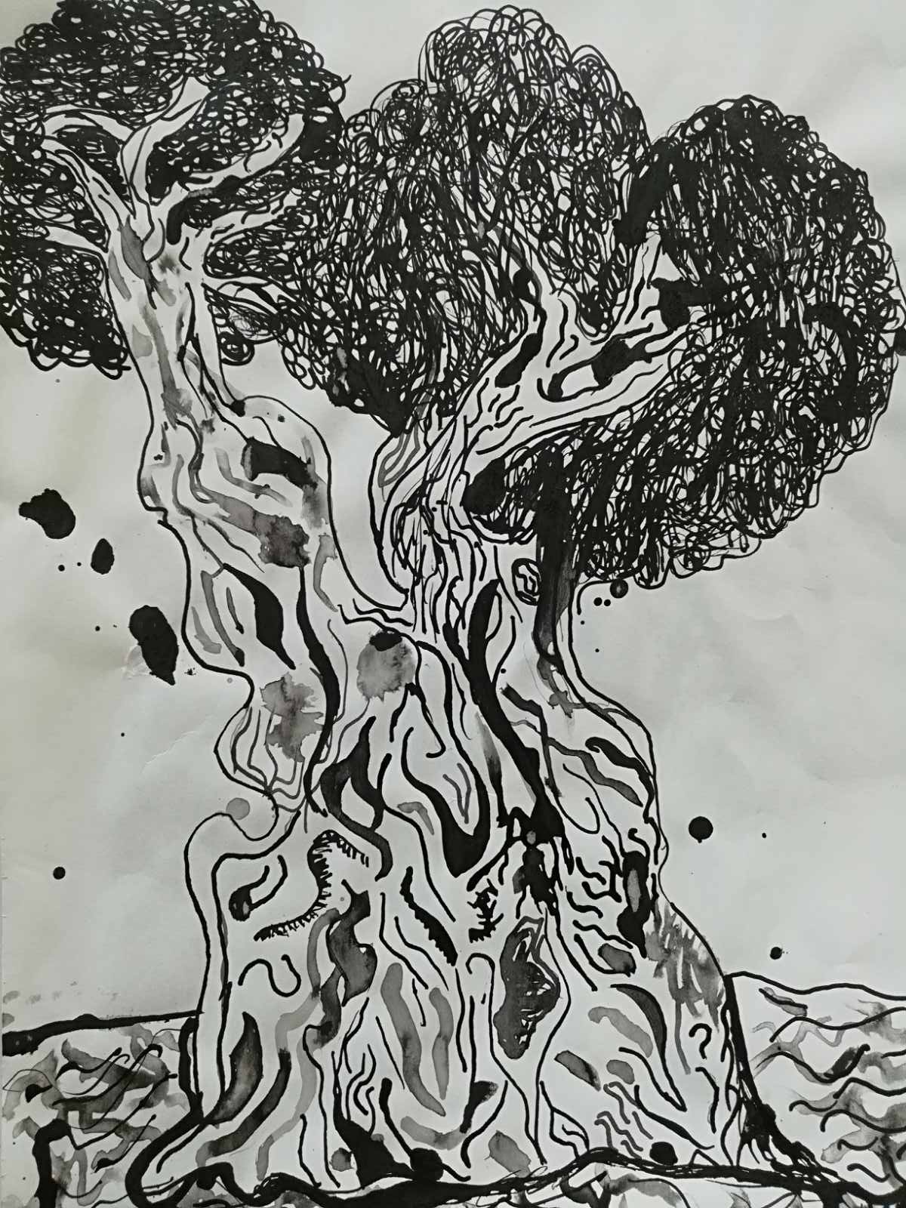
Пронађите у свом окружењу занимљив, необичан природни облик (крошња дрвета, грана, коријен, камен, цвијет, лист, плод итд,), фотографишите или га донесите кући. Тај примјер облика нацртајте техником лавираног туша и пера.
ЗАДАТАК

